Slide 1
আজকের ক্লাসে সবাইকে স্বাগতম

Slide 2
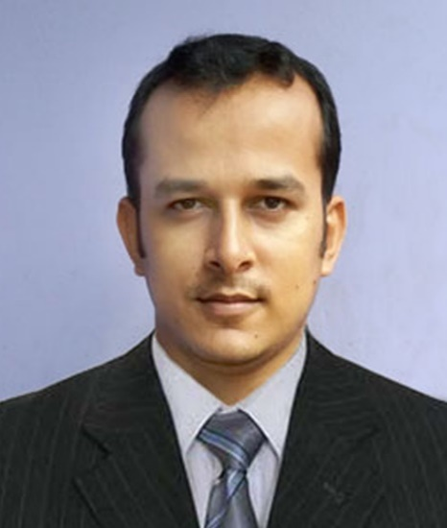
পরিচিতি
রাজীব মন্ডল
সহকারী শিক্ষক (আইসিটি)
প্রহলাদপুর স্কুল এন্ড কলেজ, শ্রীপুর, গাজীপুর।
Email: rajibmondalbd@gmail.com
শ্রেণিঃ ৮ম
বিষয়ঃ তথ্য ও যোগাযোগ প্রযুক্তি
অধ্যায়ঃ ১ম , তারিখঃ 01/0৮/2021 খ্রি.
সময়ঃ ৫০ মিনিট

Slide 3
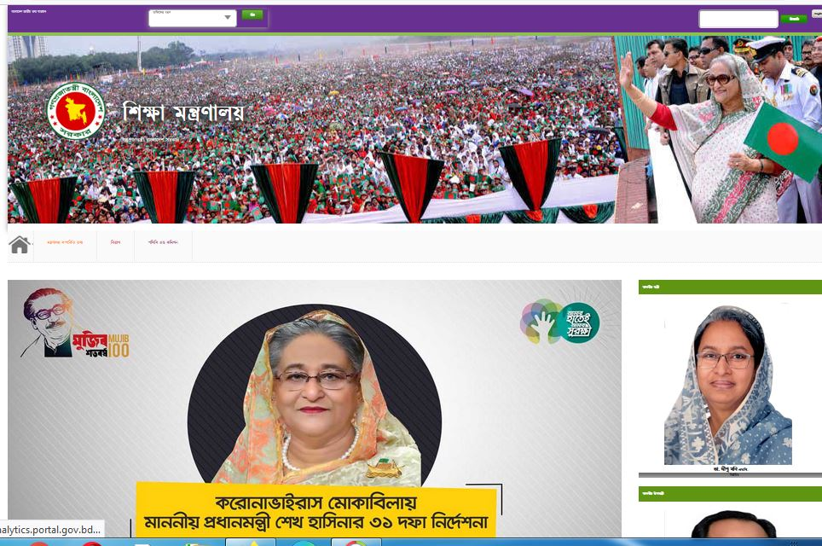
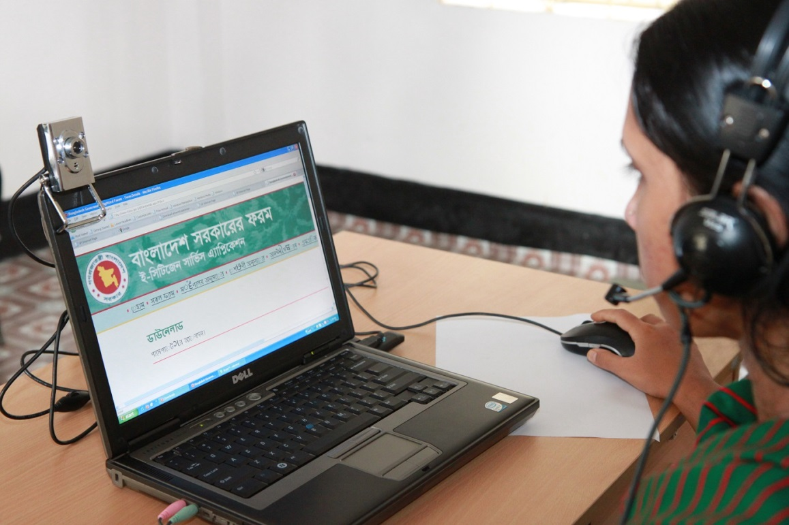
এসো ছবি দেখি

Slide 4
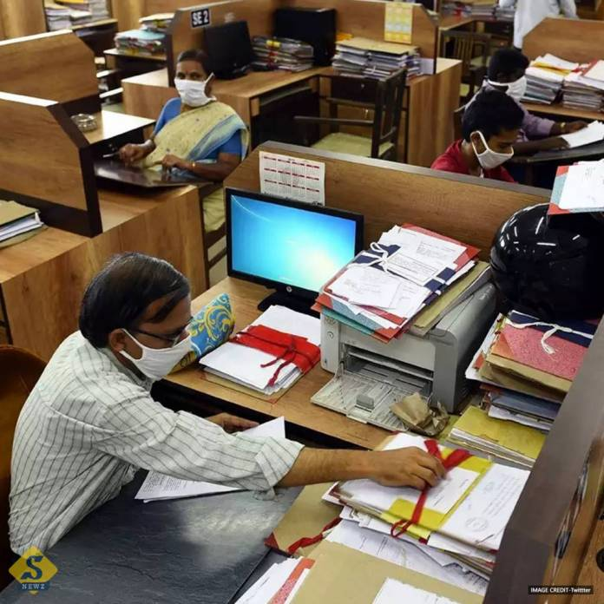
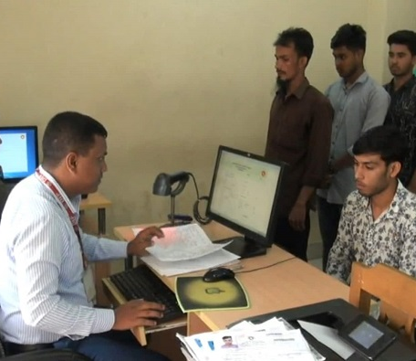
আরও দুটি ছবি দেখি
ছবিগুলোতে আমরা সরকারি কর্মকান্ডে কিসের প্রয়োগ দেখতে পাচ্ছি?

Slide 5
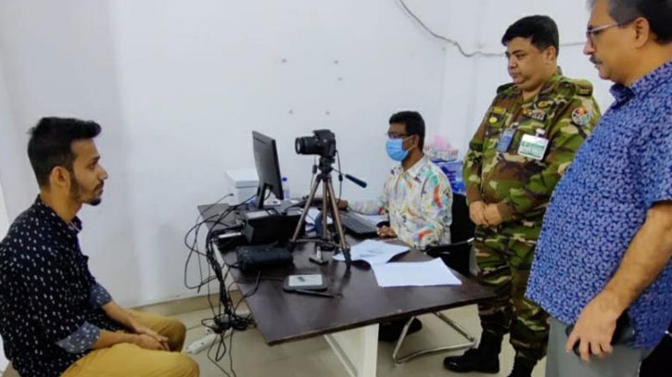
আমাদের আজকের পাঠ-
সরকারি কর্মকান্ডে তথ্য ও যোগাযোগ প্রযুক্তি

Slide 6
শিখনফল
এই পাঠ শেষে শিক্ষার্থীরা …
১. সরকারি কাজে আইসিটির গুরুত্বপূর্ণ প্রয়োগ ক্ষেত্রগুলো বলতে পারবে;
২. জনগণের দোরগোড়ায় সরকারি সেবাসমূহ চিহ্নিত করতে পারবে;
৩. নাগরিক সেবাসমুহ বর্ণনা করতে পারবে।

Slide 7
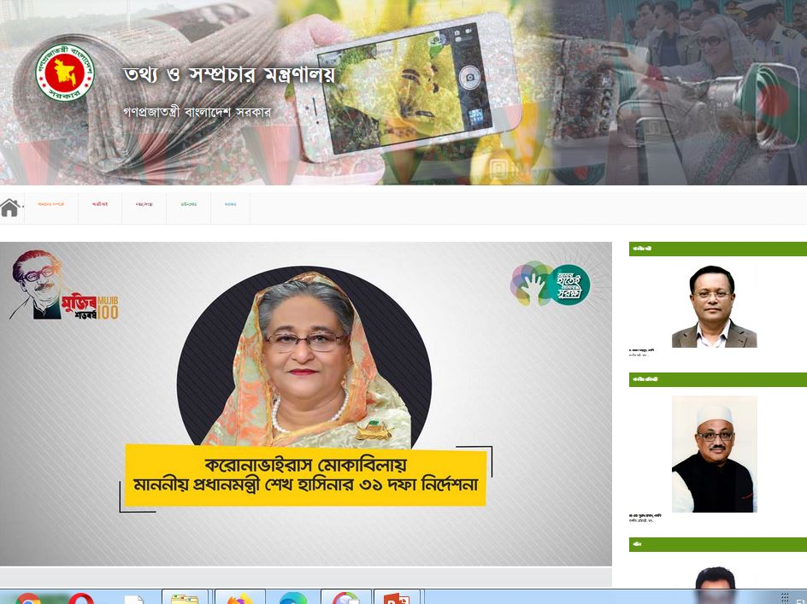
সরকারি কাজে আইসিটি প্রয়োগের ক্ষেত্রসমূহ
বিভিন্ন সরকারি তথ্য প্রকাশে
আইন ও নীতিমালা প্রণয়ন ও সংশোধনে

Slide 8
সরকারি কাজে আইসিটি প্রয়োগের ক্ষেত্রসমূহ
বিশেষ বিশেষ দিবস বা
ঘটনা প্রচারে আইসিটি
দোরগোড়ায় সরকারী সেবা

Slide 9
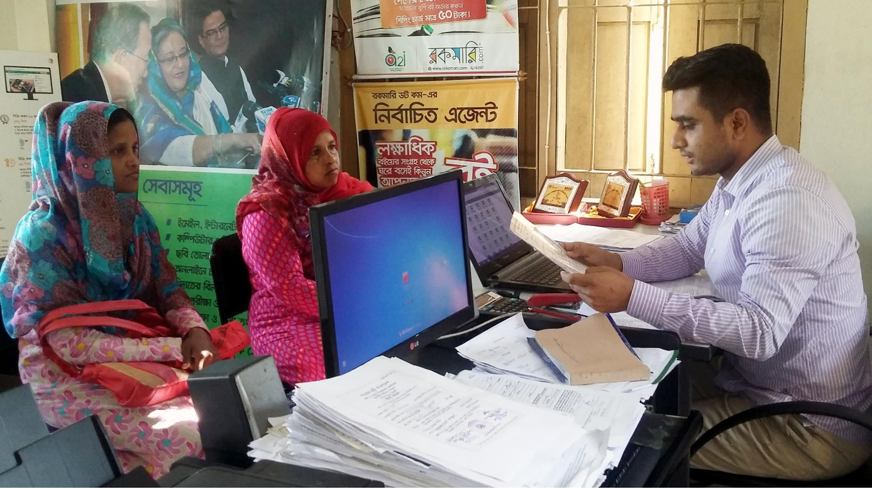
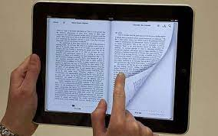
সরকারি কাজে আইসিটি প্রয়োগের ক্ষেত্রসমূহ
ই-পর্চা
ই-বুক রিডার

Slide 10
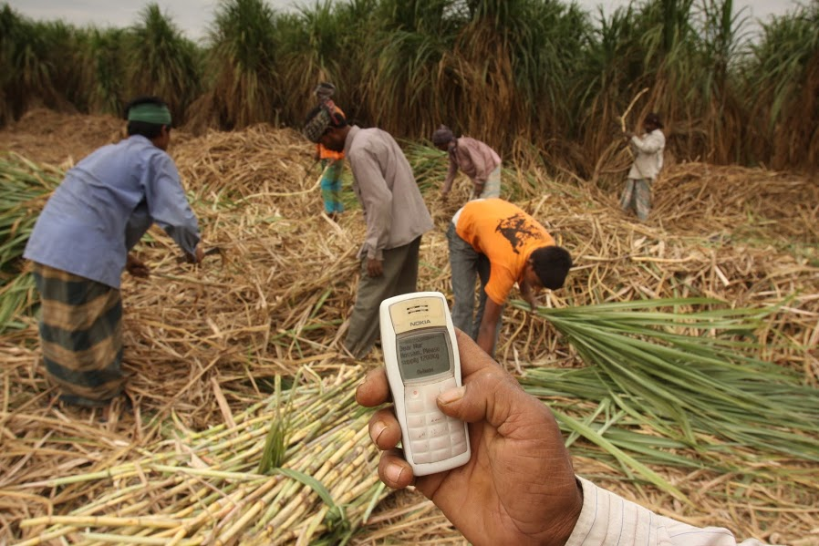
সরকারি কাজে আইসিটি প্রয়োগের ক্ষেত্রসমূহ
ই-পুর্জি
ই-স্বাস্থ্যসেবা

Slide 11
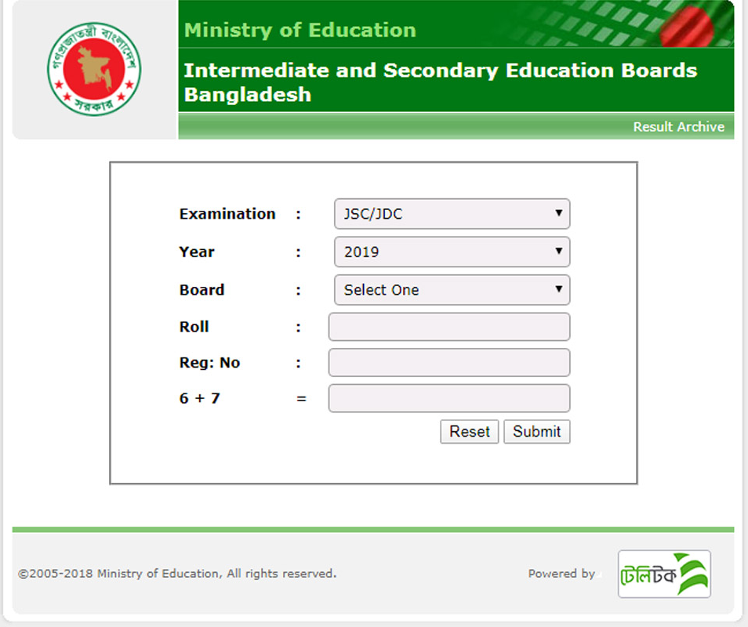
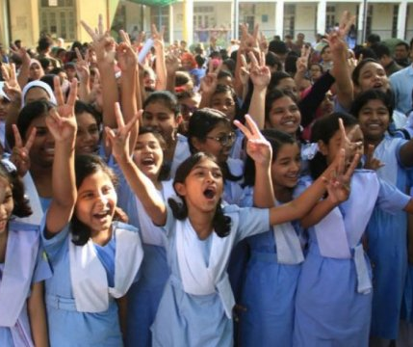
সরকারি কাজে আইসিটি প্রয়োগের ক্ষেত্রসমূহ
জেএসসি পরীক্ষার ফলাফল

Slide 12
একক কাজ
সরকারি কাজে আইসিটি প্রয়োগের ক্ষেত্রগুলো কী কী?

Slide 13
জনগনের দোরগোড়ায় সেবা সমূহ
ঘরে বসে বিদ্যুৎ, গ্যাসের বিল সহ বিভিন্ন পরিষেবা।
ঘরে বসে বাস,ট্রেন ও প্লেনের টিকিট অনলাইনে।

Slide 14
জনগনের দোরগোড়ায় সেবা সমূহ
ঘরে বসে মোবাইল ব্যাংকিং এর সুবিধা।
প্রত্যন্ত গ্রাম অঞ্চলে ব্রডব্যান্ড ইন্টারনেটের সুবিধা।

Slide 15
নাগরিক সেবা সমূহ
১। মাঠ পর্যায়ের সকল ধরনের আইসিটি সমস্যার সমাধানে সহায়তা প্রদান।
২। আইসিটি সংশ্লিষ্ট বিভিন্ন ধরণের প্রশিক্ষণ কর্মসূচিতে অংশ গ্রহণ ও কর্মসূচি সম্পর্কে পরামর্শ প্রদান।
৩। কল সেন্টারের মাধ্যমে নাগরিক সেবা প্রদান।
৪। শিক্ষা প্রতিষ্ঠান ও অন্যান্য স্থানে স্থাপিত কম্পিউটার ও ভাষা শিক্ষা ল্যাব হতে সেবা গ্রহণ, অভিযোগ ও পরামর্শ সম্পর্কিত।
৫। হালনাগাদ ওয়েবসাইটের মাধ্যমে জনসাধারণকে সরকারি তথ্য প্রাপ্তিতে সেবা প্রদান। এ সম্পর্কিত যে কোন অভিযোগ ও পরামর্শ।
৬। সরকারি ও আধা-সরকারি পর্যায়ে আইসিটি কারিগরি সহায়তা প্রদান।
৭। ইউনিয়ন ডিজিটাল সেন্টারেগুলোকে সহায়তা প্রদান।
৮। সরকারি অফিস সমূহে বিভিন্ন অনলাইন ই-পদ্ধতি চালুকরণে সহায়তা প্রদান।
৯। জাতীয় ব্যাকবোন নেটওয়ার্কের সাথে সার্বক্ষনিক সংযুক্ত রাখা।

Slide 16
দলগত কাজ
মাঠ পর্যায়ে ৩ টি নাগরিক সেবার নাম লিখ।

Slide 17
মূল্যায়ন
১। কল সেন্টারে নাগরিক কী সেবা পায়?
২। ইউনিয়ন ডিজিটাল সেন্টারেগুলো কোথায় অবস্থিত?
৩। ঘরে বসে ট্রেনের টিকিট কিভাবে কাটা হয়?

Slide 18
বাড়ির কাজ
º “জনগনের দোরগোড়ায় নাগরিক সেবা” এর গুরুত্ব ব্যাখ্যা কর।

Slide 19
সবাইকে ধন্যবাদ

